Slide 1
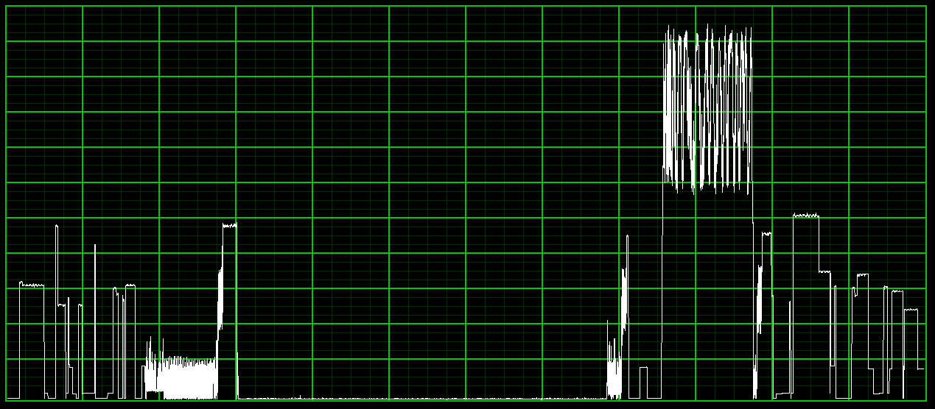
Sendemodus
Leistung [mW]
Sendemodus
202,95
CSMA/CA Durchlauf
143,19
Empfangsmodus
Empfangsmodus
CCA
Datenaustausch zwischen Mikrocontroller und Funkchip
83,42
23,66
Ruhemodus 25ms
38773
38784
38794
38805
38815
38825
Zeit [ms]

